Slide 1

ProCredit banka-partner srpske poljoprivrede
Dejan Janjatović
Član Izvršnog odbora

Slide 2
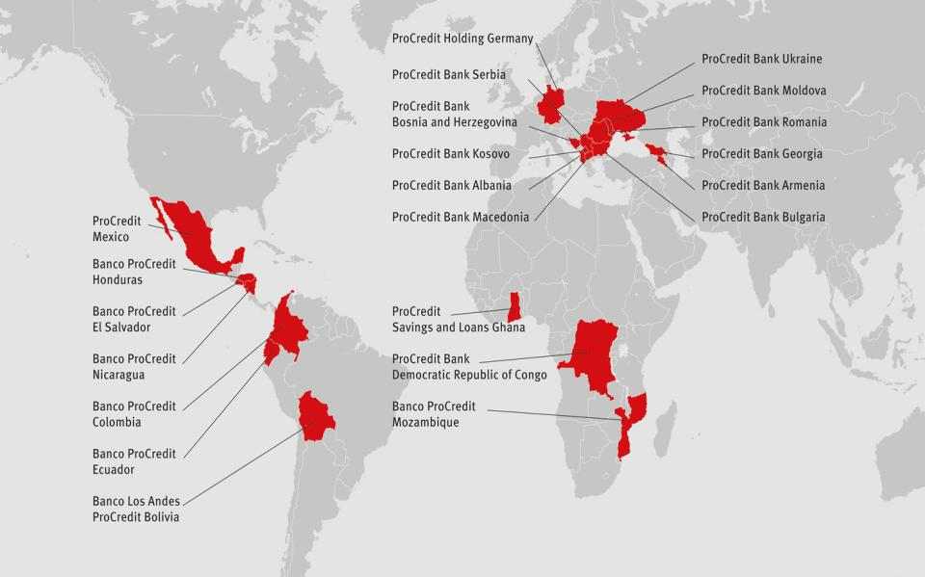
ProCredit banke u svetu
ProCredit Grupa | U milionima Evra
Aktiva | 5.498
Kreditni portfolio | 4.029
Depoziti | 3.421
Kapital | 467
Broj zaposlenih | 16.170
Broj ekspozitura | 777
Broj klijenata | preko 2.9 miliona
*decembar 2011

Slide 3
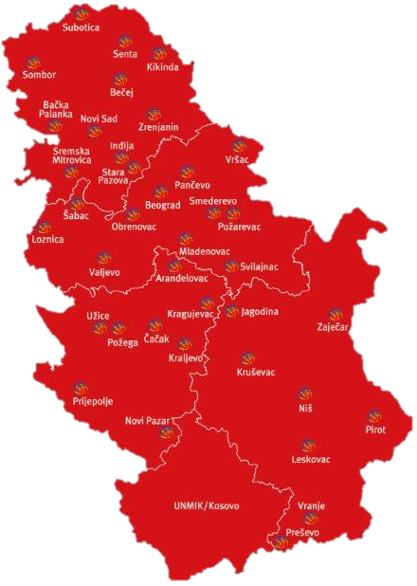
ProCredit banka Srbija
Osnovni strukturni pokazatelji*:
276.000 klijenata
62 ekspozitura
1.288 zaposlena
Ukupan portfolio: 538,5 mil. Evra
Depoziti: 264,7 mil.Evra
Ukupna aktiva: 639,4 mil. Evra
Kapital: 93,8 mil. Evra
ROE:17,1%
Stopa problematičnih kredita (NPL): 2,9%
Akcionari ProCredit banke u Srbiji
ProCredit Holding, Frankfurt : 83.3%
Commerzbank, Frankfurt: 16.7%
* Decembar 2011;
Notes:
3

Slide 4
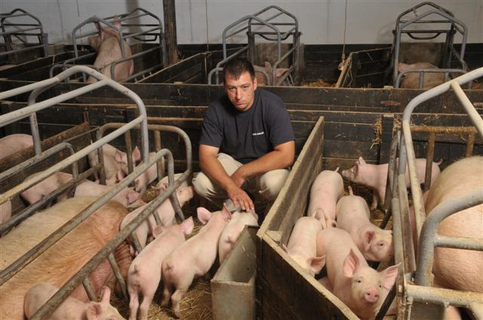

Poljoprivredni krediti
Ciljna grupa: individualna poljoprivredna gazdinstva
Posebno obučeni i specijalizovani bankarski službenici
Krediti prilagođeni poljoprivrednim proizvođačima
30,000 poljoprivrednih gazdinstava korist usluge ProCredit banke
Isplaćeno 120,000 agro kredita u vrednosti od 450 Miliona EUR
Tržišno učešće 48.7%
Saradnja sa preko 500 proizvodjača i trgovaca repromaterijalom, mehanizacijom i opremom
ProCredit banka je danas, lider na tržištu,sa ponudom i asortimanom usluga za poljoprivrednike.
Notes:
Preko 34.000 poljoprivrednih kredita je trenutno u otplati
Preko 28.000 poljoprivrednih proizvođača su korisnici kredita i usluga ProCredit banke

Slide 5

Visok kvalitet agro portfolija
(NPL) - Kašnjenja preko 90 dana
NPL | Bankarski sektor* | PCB
>90 days | Dec. 2011. | Dec. 2011.
Business | 17.07% | 3.07%
Agro | 18.32% | 1.30%
Consumer | 9.65% | 1.46%
Total | 15.06% | 2.94%
Visok kvalitet portfolija je rezultat:
Kreditna tehnologija je prilagođena poljoprivrednicima
Plan otplate je prilagođen gotovinskom toku klijenata
Obučeni i posvećeni zaposleni
Lični profil (mentalitet ) poljoprivrednika/ pouzdanost
Adekvatna reakcija u ekstremnim uslovima (bolesti; suše; poplave,…)
* Izvor:: Kreditni biro (podaci uključuju samo NPL)

Slide 6
Šta poljoprivrednici očekuju od banke?
Brzina i jednostavnost
Subvencionisane kredite
Razumevanje njihove proizvodnje
Tačnost i poštovanje dogovora

Slide 7

Saradnja sa poljoprivrednicima
Puna bankarska podrška
Edukacija
Edukacija o bankarskim uslugama i proizvodima
Naglašavanje značaja odgovornog pristupa zaduživanju
Promocija
Agro Lider – izbor najboljih poljoprivrednih proizvođača
Promocija u ruralnim područjima
Organizacija različitih poljoprivrednih seminara
Saradnja sa brojnim udruženjima, Ministarstvom poljoprivrede
Organizacija poseta zemljama EU
Učešće u okruglim stolovima i diskusijama
Prilagodjena kreditna tehnologija
Jednostavne procedure
Efikasno procesiranje
Krediti za setvu
Krediti za mehanizaciju
Krediti za kupovinu zemlje
Krediti za izgradnju objekata
Krediti za unapredjenje životnog prostora
Platni promet
Internet bankarstvo
Štedni računi
Platne kartice
Sajamske manifestacije

Slide 8


Novo u ponudi za poljoprivredu
Subvencionisani krediti sa Ministarstvom poljoprivrede
  Dinarski krediti na pet godina sa fiksnom kamatnom stopom
  Krediti za energetsku efikasnost
Agro štednja
Agro kreditna kartica
Mobilno bankarstvo

Slide 9
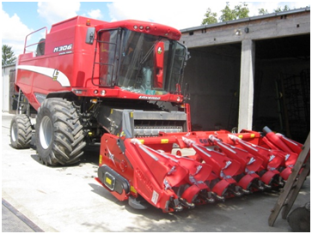
Primer uštede energije
Manja potrošnja energije
  uštede od 35% po jedinici površine na gorivu
Veći kapacitet obrade
  pored svojih 700, moći će da uslužno obradi i dodatnih 700 jutara (novi kombajn ima veću prosečnu brzinu , tri puta veću od starog, i bitno veći zahvat kose)
 | Stari kombajn | Novi kombajn
Potrošnja dizela | 10 l/jutru | 6.5 l/jutru
Godišnje obradi zemlje u jutrima/g | 700 jutara | 1400 jutara
Godišnja potrošnja dizela u l | 7,000 l/a | 9,100 l/a

Slide 10
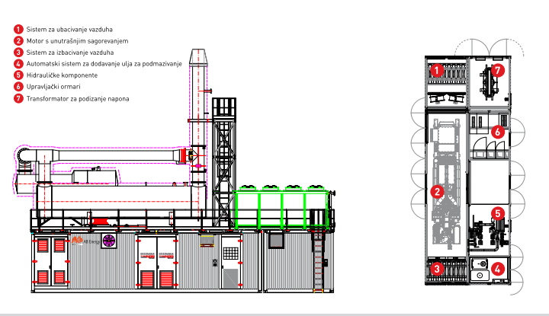
Primer uštede energije
Postrojenje za proizvodnju električne i toplotne energije
Korišćenje stajnjaka, žetvenih ostataka i drugih ostataka u postrojenjima za proizvodnju biogasa
Dobijeni biogas jeftiniji je od gasa za komercijalnu upotrebu
Biogas se koristi kao ulazni energent za proizvodnju električne i toplotne energije
Dobijena električna energija i topla voda se koristi u domaćinstvima i poljoprivrednim objektima
Višak električne energije se može prodavati elektrodistributivnoj mreži i ostvariti dodatna zarada
Vrednost postrojenja od 900.000 evra
Mesečna rata 14.783 evra
Mesečna ušteda u troškovima energije 21.692 evra
Prost period otplate investicije : 3.5 godine
Uticaj na životnu sredinu i uštede
Ušteda energije u kWh | 3,718,620.00
Ušteda energije u % | 30
Smanjenje emisije CO2 (u tonama) | 1,600
Procenjena godišnja ušteda u EUR | 260,303.00

Slide 11
HVALA NA PAŽNJI

